Slide 1

Front-End Bootcamp with Angular
Kamil KAPLAN

Slide 2

Front-End Bootcamp with Angular
Kamil KAPLAN

Slide 3
MovieApp
ng new movieapp
npm i bootstrap
angular.json
"styles": [ "node_modules/bootstrap/dist/css/bootstrap.min.css" ]
"scripts": [ "node_modules/bootstrap/dist/js/bootstrap.min.js", "node_modules/bootstrap/dist/js/bootstrap.bundle.js"
]

Slide 4
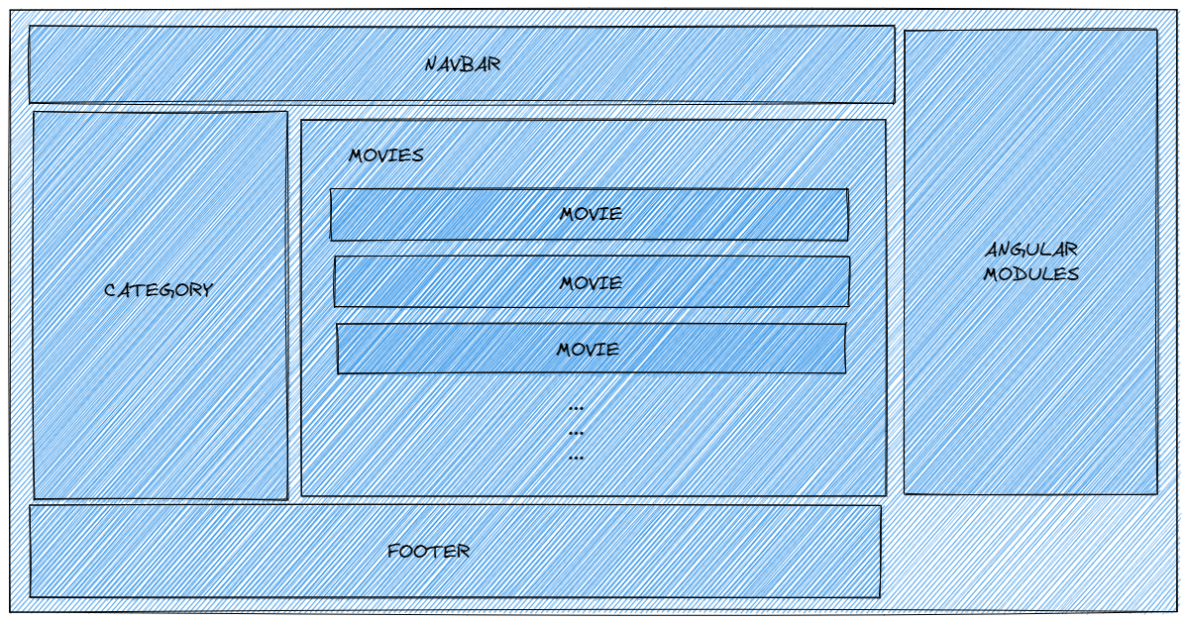
Components

Slide 5
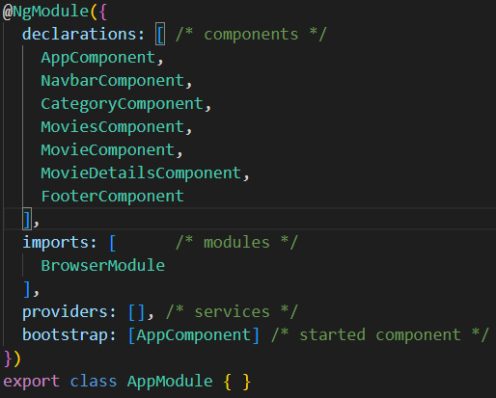
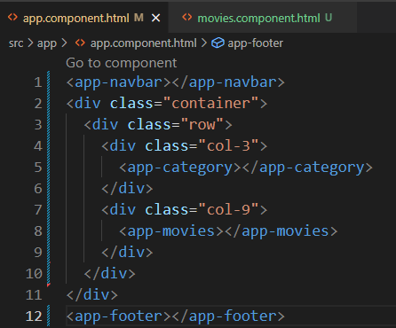
Components - Devam
ng generate component navbar --skip-tests
ng generate c category
ng g componet movies
ng g componet movies/movie
ng g componet movies/movie/movie-details
ng g componet footer

Slide 6
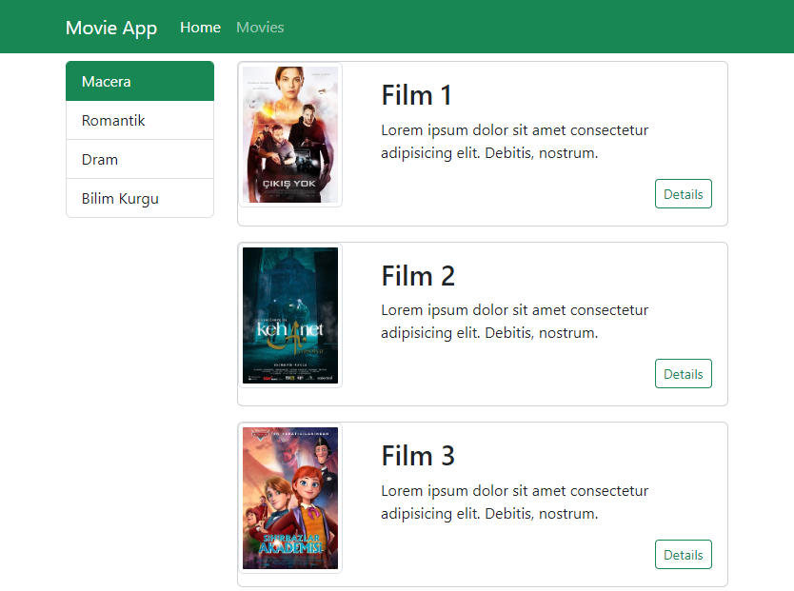
App Tasarım

Slide 7
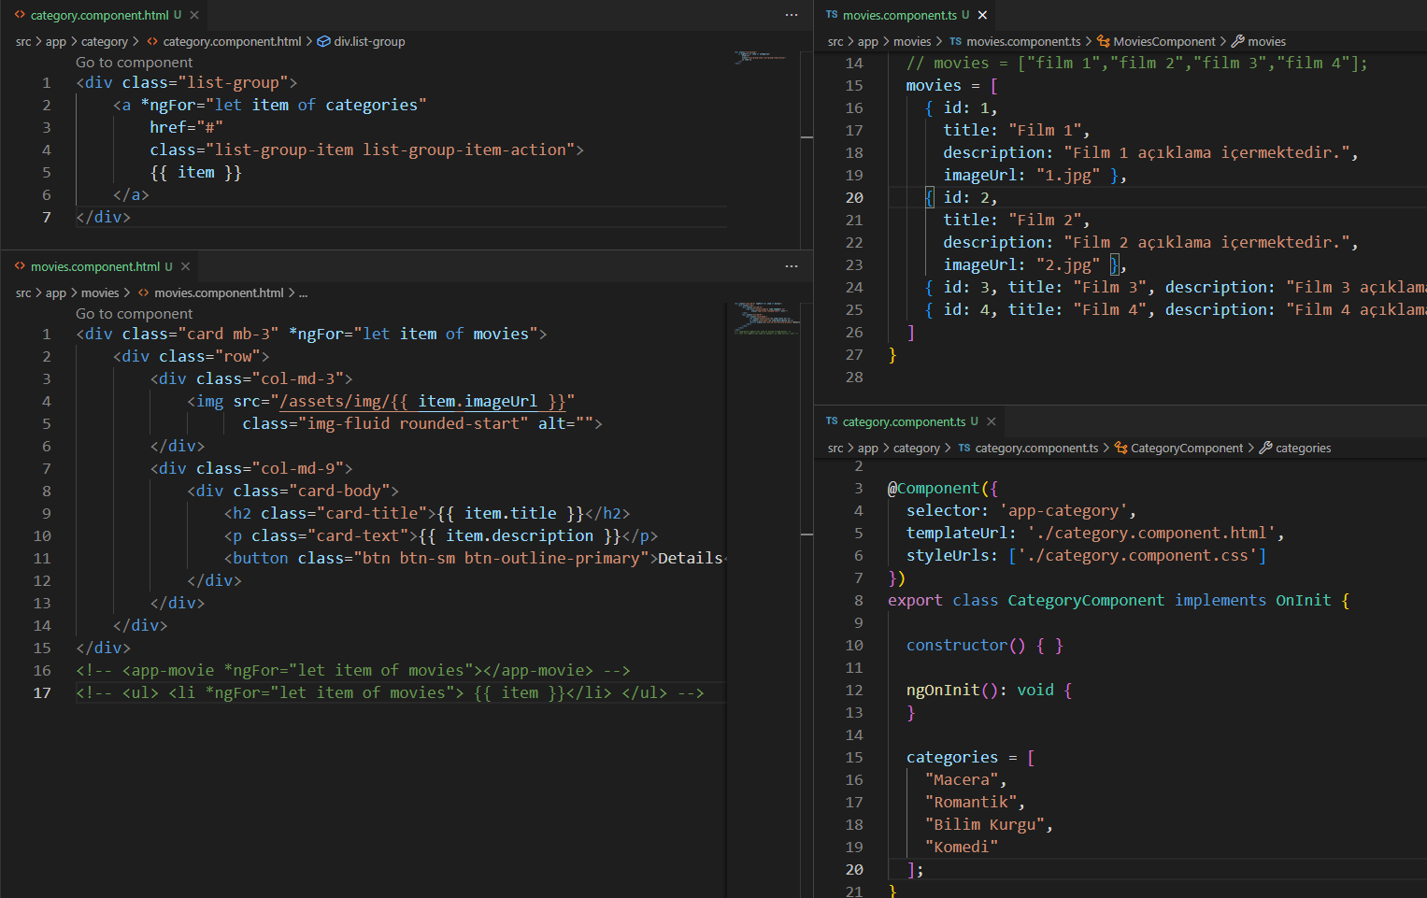
Bindings

Slide 8
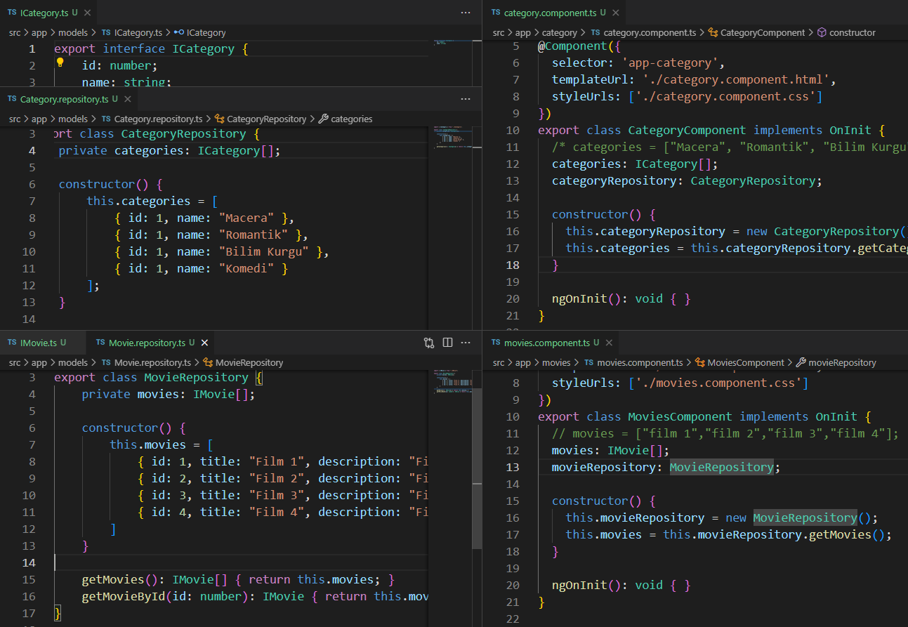
Models

Slide 9
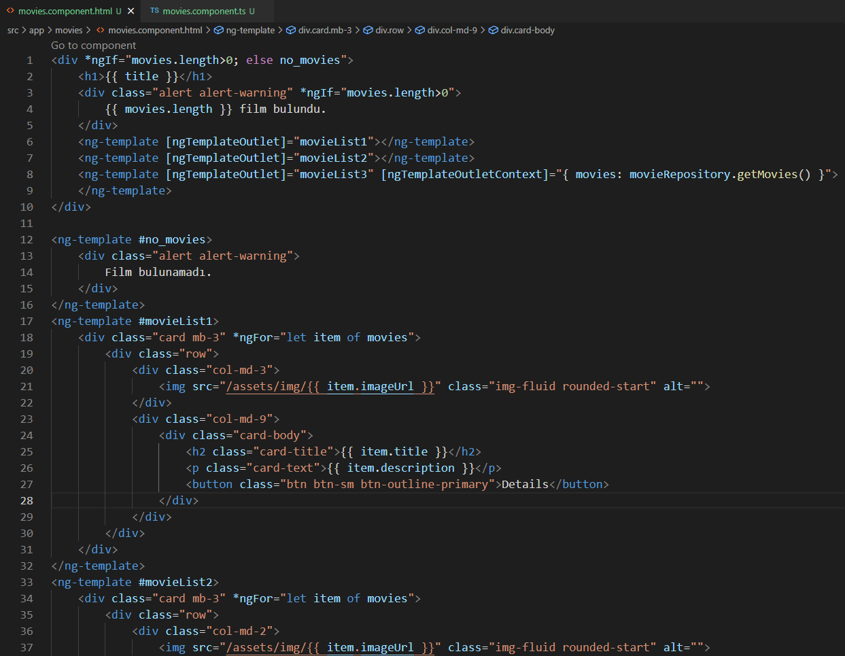
Templates - movies.component.ts

Slide 10
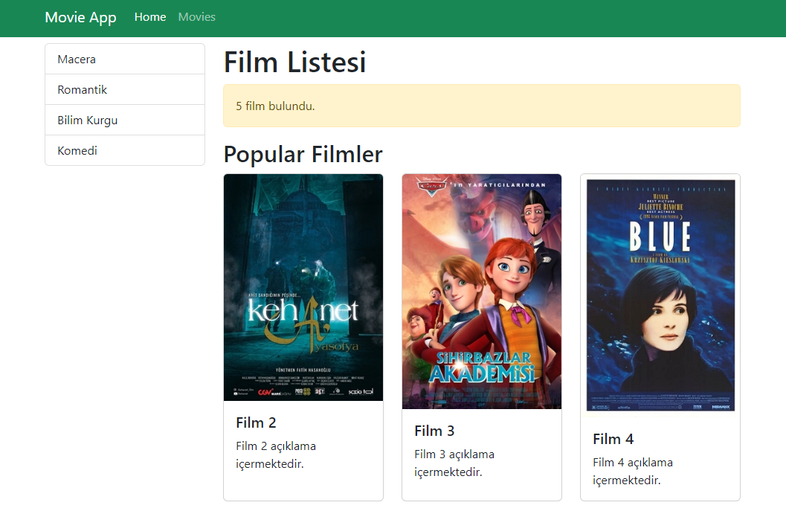
Popüler Filmler

Slide 11
Angular Pipes
Google : angular pipes
https://angular.io/guide/pipes
DatePipe : bir tarih değerini biçimlendirir.
UpperCasePipe : metni tamamen büyük harfe dönüştürür.
LowerCasePipe : metni tamamen küçük harfe dönüştürür.
CurrencyPipe : bir sayıyı biçimlendirilmiş bir para birimine dönüştürür.
DecimalPipe : bir sayıyı, biçimlendirilmiş ondalık noktalı bir dizeye dönüştürür.
PercentPipe : bir sayıyı, biçimlendirilmiş bir yüzde dizesine dönüştürür.
{{ item.title | titlecase }} : baş harfi büyük olur diğer harfler küçük olur.
{{ item.title | uppercase }} : bütün harfler büyük olur.
{{ item.title | lowercase }} : bütün harfler küçük olur.
{{ item.datePulished | date:'dd.MM.yyyy' }} : gün.ay.yıl bilgisi gelsin.
{{ item.datePulished | date:'short' }} : tarih ve saat bilgisi
{{ item.datePulished | date:'shortDate' }} : tarih bilgisi

Slide 12
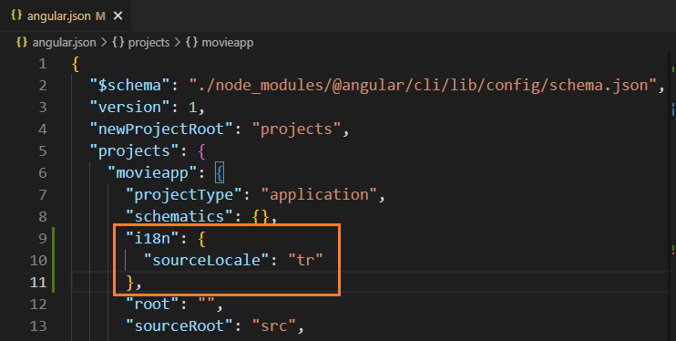
Angular Pipes - Devam
angular localization
angular.json >
"i18n": { "sourceLocale": "tr" },
https://angular.io/guide/i18n-common-add-package
ng add @angular/localize
package.json >
"devDependencies": { ... "@angular/localize": "^14.1.0", }

Slide 13
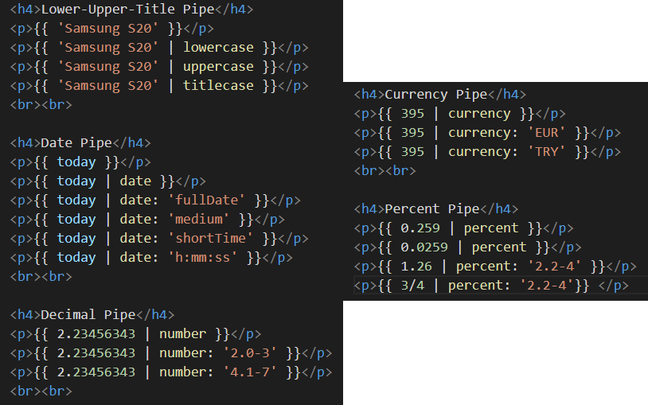
Angular Pipes – Devam2

Slide 14
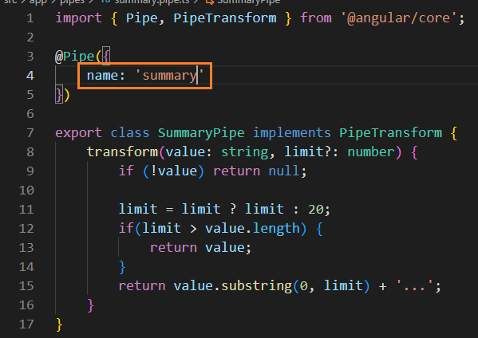
Custom Pipe
ng g pipe summary : Pipe’lar aynen component gibi «declaration» bölümüne gelir.
movies.component.html
{{ item.description | summary }}
summary.pipe.ts
=>
<p class="card-text"> {{ item.description | summary: 20 }} </p>

Slide 15
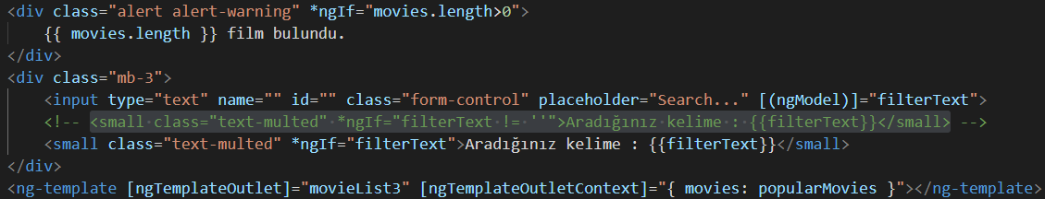
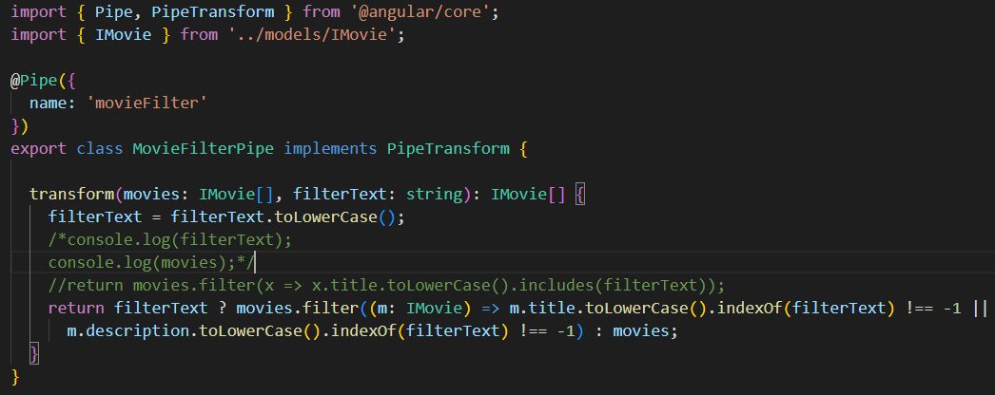
Film Filtreleme
movies.component.html
div.mb-3
input:text.form-control
small.tex-multed
<div class="col"
*ngFor="let item of populerFilmler
| movieFilter: filterText">
<div class="card mb-3"
*ngFor="let item of movies
| movieFilter: filterText">
app.modüle.ts
declarations: [ …, MovieFilterPipe ]
imports: [ …, FormsModule ]
movies.component.ts
filterText: string = "";

